Slide 1
Зачем птицам клюв
Создатель: Катковский Иван

Slide 2
Актуальность
Птицы — одни из самых распространённых и разнообразных животных на нашей планете. Одной из главных особенностей птиц является наличие клюва — органа, который заменяет им зубы и выполняет множество важных функций.
Изучение клювов помогает лучше понять, как птицы приспосабливаются к окружающей среде, как происходит эволюция, и почему так важно сохранять разнообразие природы.
Поэтому тема «Зачем птицам клюв?» является не только интересной, но и важной с научной и образовательной точки зрения.

Slide 3
Обзор литературы
Кроме книг таких как «Животный мир» и «Атлас птиц», я также использовал интернет источники и чат GPT

Slide 4
Цель проекта
Выяснить, зачем птицам нужен клюв, какие функции он выполняет, и как его форма связана с образом жизни и питанием различных видов птиц.

Slide 5
Задачи проекта
• Изучить научную литературу и другие источники информации о строении и функциях птичьего клюва.
• Узнать, какие виды клювов существуют и как они связаны с образом жизни и питанием птиц.
• Провести наблюдение (по возможности) за птицами в природе или по видеоматериалам.
• Сделать выводы о многофункциональности клюва и его значении для выживания птиц.

Slide 6
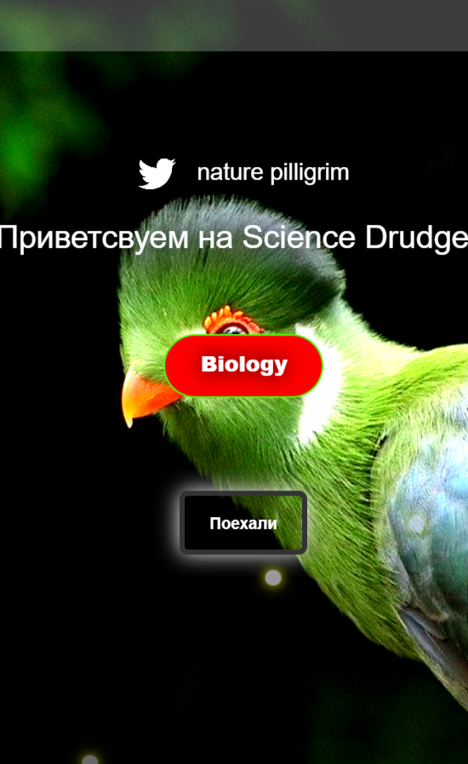
Продукт проекта
Продуктом проекта у меня представляется сайт – https://school-project-rc3x.vercel.app

Slide 7
Целевая аудитория
Данный проект предназначен для учащихся начальной и средней школы, а также для всех, кто интересуется природой и жизнью птиц. Так как помогает развивать наблюдательность, любознательность и бережное отношение к окружающему миру.

Slide 8
Риски проекта
Риски проекта
Недостаток информации по теме
Невозможность наблюдения за птицами
Ошибки при оформлении проекта
Волнение при защите проекта
Способы решения
• Использовать несколько типов источников
Использовать видеоматериалы
проконсультироваться с учителем
Провести предварительную репетицию

Slide 9
Бюджет проекта
№ | Наименование | Цена за единицу | Количество | Всего
1 | Бумага | 10р | 1 | 10р

Slide 10
План мероприятий
Название мероприятий | Сроки | Ответственный | Результат
Выбор темы и формулировка цели проекта | 05.2025 | Катковский Иван | Определенная тема
Сбор информации из литературы и интернета | 05.2025 | Катковский Иван | Список источников
Оформление проекта (Сайт + Документ проекта) | 05.2025 | Катковский Иван | (Сайт + Документ проекта)
Устное выступление, обратная связь | 05.2025 | Катковский Иван | Устное выступление, обратная связь

Slide 11
Заключение
В ходе выполнения проекта я узнал, что клюв играет в жизни птиц огромную роль. Он нужен не только для питания, но и для защиты, ухода за перьями, общения и постройки гнезда.
Работа над проектом помогла мне расширить знания о птицах, развить навыки поиска и анализа информации, а также научиться оформлять и представлять свои исследования.

